Slide 1


Summarization
Juan Pablo Vergara Pablo Rivera

Slide 2
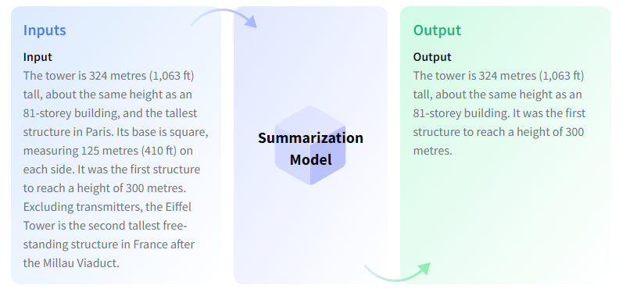
¿Qué es?
Summarization es una tarea usada para producir una versión más corta de un documento conservando su información importante.

Slide 3
Casos de Uso
Resumen de Trabajo de Investigación
Los trabajos de investigación se pueden resumir para permitir que los investigadores pasen menos tiempo seleccionando qué artículos leer.
Inferencia
Para la generación de texto nuevo.

Slide 4
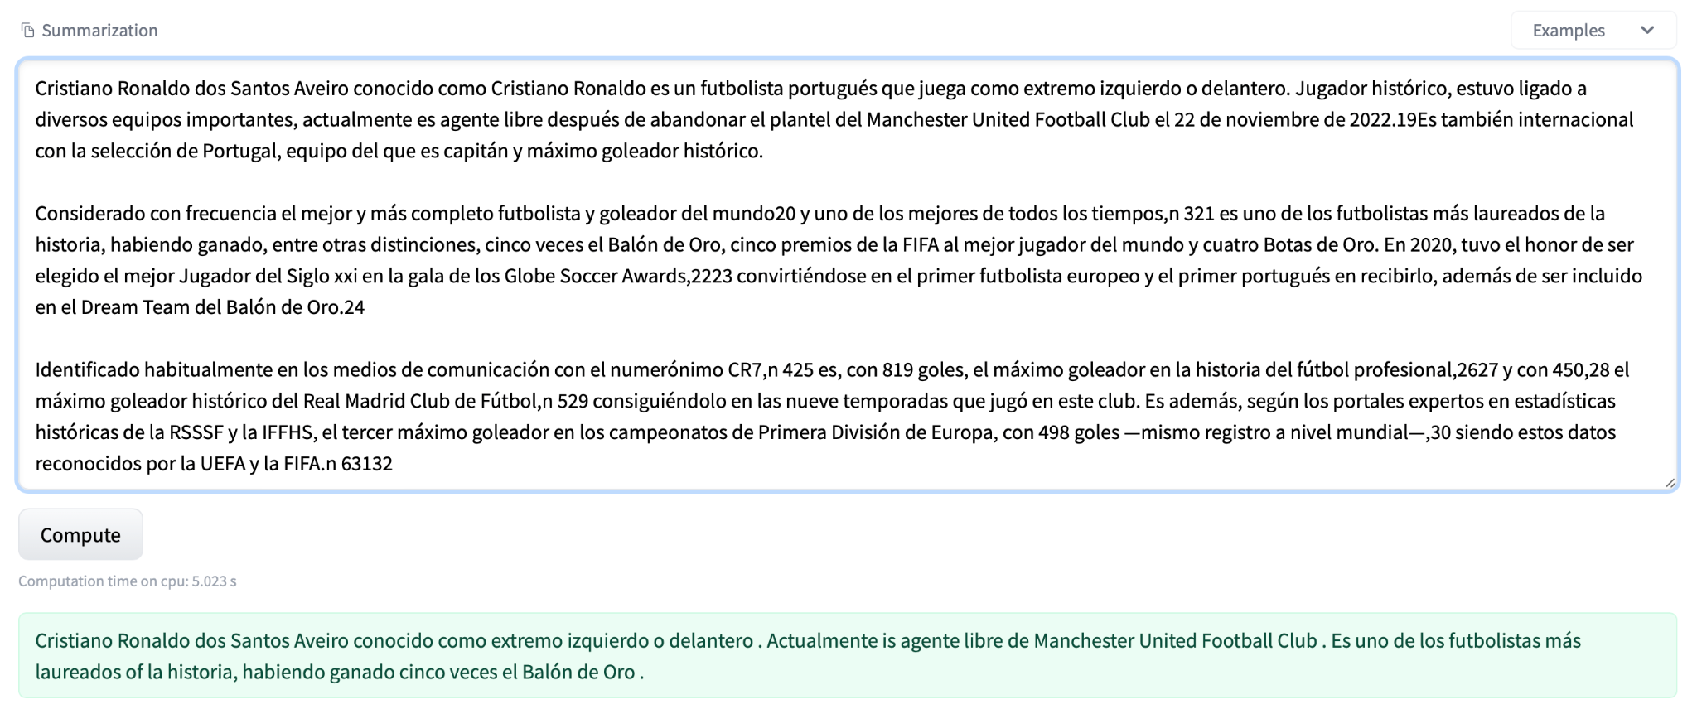
Demo

Slide 5
Gracias
Juan Pablo Vergara Pablo Rivera

